Slide 1


Slide 2
Bài 15: NHỮNG CON SAO BIỂN

Slide 3


KHỞI ĐỘNG

Slide 4
TIẾT 3

Slide 5







Yêu cầu cần đạt:
- Biết viết chữ viết hoa Y cỡ vừa và cỡ nhỏ
- Viết được câu ứng đụng Yêu Tổ quốc, yêu đồng bào.

Slide 6


Tập viết
2
Chọn ý đúng nhất:
1
* Con chữ Y cỡ vừa cao mấy ô li ?
a) 6 ô li
b) 8 ô li
c) 7 ô li

Slide 7
Tập viết
2
Chọn ý đúng nhất:
1
* Con chữ Y cỡ vừa rộng mấy ô li ?
a) 5 ô li
b) 4 ô li
c) 6 ô li

Slide 8
Tập viết
2
Chọn ý đúng nhất:
1
* Con chữ Y cỡ vừa gồm mấy nét ?
a) 4 nét
b) 3 nét
c) 2 nét

Slide 9
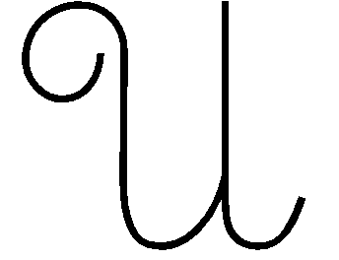
Tập viết
2
1

Slide 10
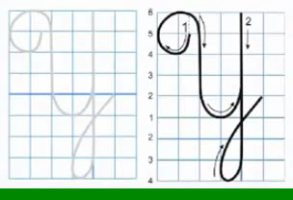

Slide 11


Tập viết
2
1

Slide 12
Tập viết
2
1
2
1

Slide 13
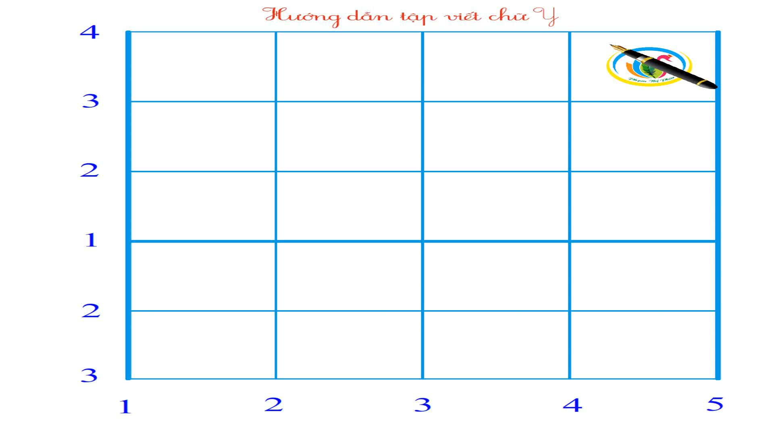
Tập viết

Slide 14
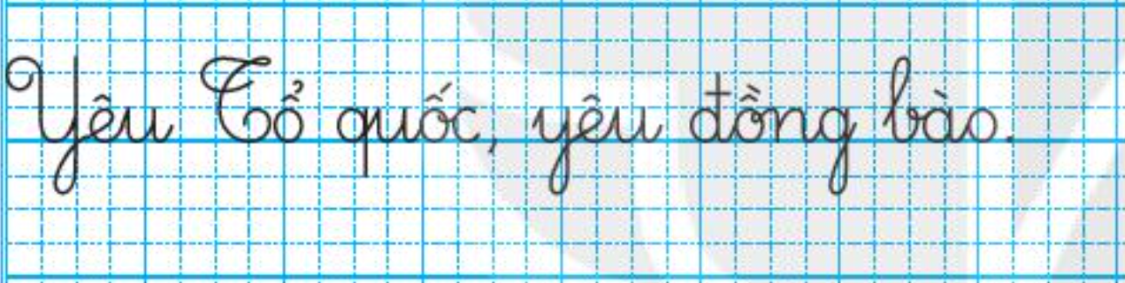
Tập viết
• Con chữ Y,T cao mấy li?
• Con chữ q, đ cao mấy li?
• Con chữ y, b cao mấy li?

Slide 15
Viết ứng dụng
• Những con chữ nào có độ cao 1 ô li?
• Đặt dấu thanh ở những chữ cái nào?

Slide 16
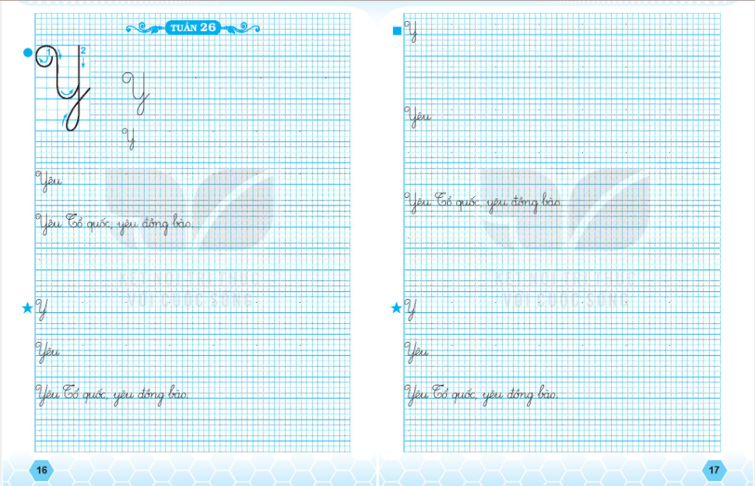

Slide 17

Tập viết

Slide 18


CỦNG CỐ BÀI HỌC

